Slide 2
Curso Desarrollo Web Abril 2021
Ricardo Daniel Palomares Arriaga

Slide 3
Un poco acerca de mi…

Slide 4

Acerca de mi

Slide 5
Estudios y Hobbies
Programación
HTML
CSS
JavaScript
Gulp.js
SASS
Python
C++
C#
PHP
MySQL
Aparte de programación
Cocina
Plantar
Macerar Licor
Videojuegos
Crear Contenido

Slide 6
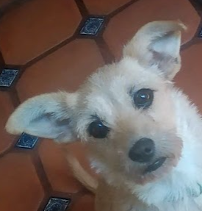
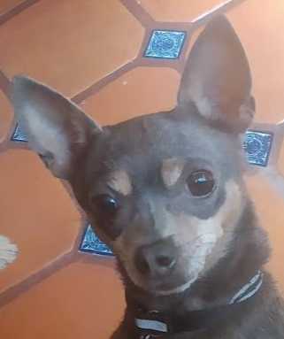

Slide 7
Temario

Slide 8
Las 3 tecnologías básicas
HTML
CSS
JavaScript

Slide 9
HTML

Slide 10

Temario HTML
Introducción
Textos
Enlaces
Imágenes
Videos
Listas
Formularios
Otras etiquetas pero igual de importantes

Slide 11
Introducción

Slide 12
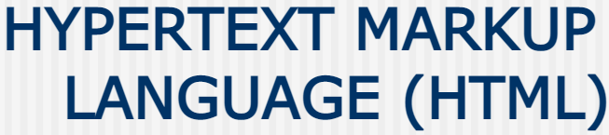
¿Qué es HTML?
Etiquetas

Slide 13
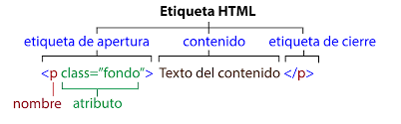
Etiquetas en HTML

Slide 14
Estructura Básica en HTML

Slide 15
Estructura Básica en HTML
<!DOCTYPE html>
<html lang="en">
<head>
<meta charset="UTF-8">
<meta http-equiv="X-UA-Compatible" content="IE=edge">
<meta name="viewport" content="width=device-width, initial-scale=1.0">
<title>Document</title>
</head>
<body>
</body>
</html>

Slide 16
Textos en HTML

Slide 17
Etiquetas Básicas
Títulos
Tenemos varios niveles pero la etiqueta siempre empieza con h.
Los niveles van del 1 al 6 osea: h1, h2, h3, h4, h5 y h6.
Párrafos
Utilizamos la etiqueta p.

Slide 18
Ejemplos para hacer títulos en HTML
<h1>--Tu título aquí--</h1>
<h2>--Tu título aquí--</h2>
<h3>--Tu título aquí--</h3>
<h4>--Tu título aquí--</h4>
<h5>--Tu título aquí--</h5>
<h6>--Tu título aquí--</h6>

Slide 19
Ejemplos para hacer párrafos en HTML
<p>--Tu párrafo aquí--</p>

Slide 20
Las 3 tecnologías básicas
Main topic: Segoe UI Semilight, size 28pt
Segoe UI, size 20pt for second level
Segoe UI, size 16pt for third level

Slide 21
Las 3 tecnologías básicas
Main topic: Segoe UI Semilight, size 28pt
Segoe UI, size 20pt for second level
Segoe UI, size 16pt for third level

